Slide 1
Witryny i aplikacje internetowe · Rok 1 · Lekcja 7
CSS — selektory i kaskada
Jak dołączyć arkusz, jak wskazać element i która reguła wygrywa
Technikum · informatyk i programista · kwalifikacja INF.03 · stan wiedzy: październik 2026
Notes:
Pierwsza lekcja o CSS. Cel: uczeń dołącza zewnętrzny arkusz, zna podstawowe selektory z arkuszy INF.03 i potrafi policzyć specyficzność. Na egzaminie w części praktycznej arkusz styl.css jest zawsze osobnym plikiem.

Slide 2
TRZY SPOSOBY
Gdzie można zapisać style
Sposób | Zasięg | Kiedy
style="…" | jeden element | wyjątkowo, np. w e-mailu
<style> | jedna strona | szybkie testy
<link> | cała witryna | zawsze w projektach
<!-- 1. atrybut style (inline) -->
<p style="color: red;">Tekst</p>
<!-- 2. element <style> w <head> -->
<style>
p { color: navy; }
</style>
Zapamiętaj
Na egzaminie INF.03 polecenie brzmi zwykle: „styl zapisany w pliku styl.css, dołączony do strony”. Element <link> umieszczamy w <head>.
<!-- 3. plik zewnętrzny (zalecany) -->
<link rel="stylesheet" href="styl.css">
Witryny i aplikacje internetowe · Rok 1 · Lekcja 7 · Selektory i kaskada
Notes:
Zapytaj klasę: dlaczego jeden plik dla całej witryny? Zmiana koloru w jednym miejscu, przeglądarka trzyma plik w pamięci podręcznej. Typowy błąd: rel="stylesheet" pominięte albo zła ścieżka — strona bez stylów, a w F12 Network widać 404.

Slide 3

SKŁADNIA
Budowa reguły CSS
Wynik w przeglądarce
/* komentarz w CSS */
h1 {
localhost/regula.html
color: #0f766e;
font-size: 32px;
}
h1, h2 { font-family: Arial, sans-serif; }
selektor — które elementy (tu h1)
blok deklaracji w nawiasach klamrowych
deklaracja = właściwość : wartość ;
przecinek grupuje selektory: h1, h2
Witryny i aplikacje internetowe · Rok 1 · Lekcja 7 · Selektory i kaskada
Notes:
Brak średnika po ostatniej deklaracji jest dozwolony, ale dopisujemy go zawsze — przy dopisaniu kolejnej linii unikniemy błędu. Błędna deklaracja jest po prostu pomijana: przeglądarka nie zgłasza błędu, dlatego warto sprawdzać w F12.

Slide 4
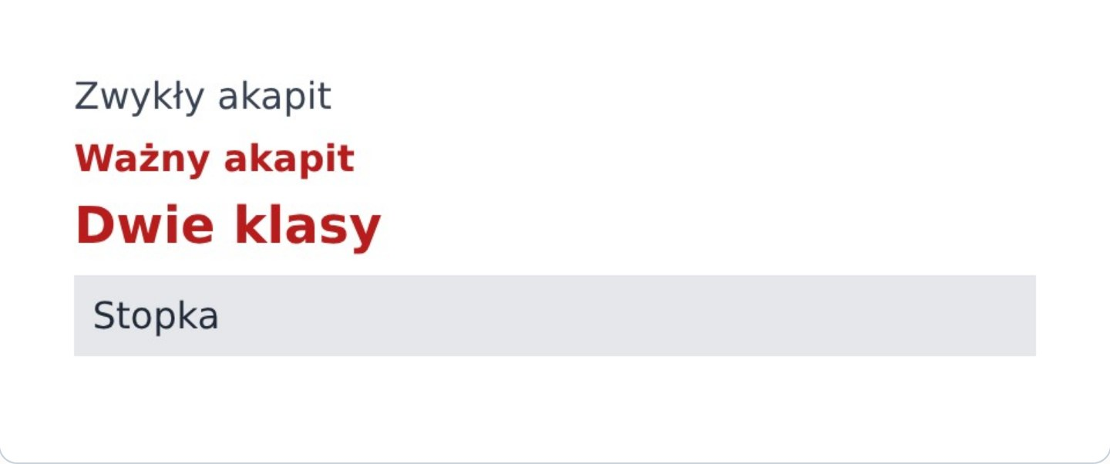
SELEKTORY PROSTE
Element, klasa, identyfikator
Wynik w przeglądarce
p { color: #374151; } /* element */
.wazne { color: #b91c1c; } /* klasa */
localhost/selektory.html
#stopka { background: #e5e7eb; } /* id */
* { margin: 0; } /* wszystko */
p.wazne { font-weight: bold; } /* p z klasą */
.duze { font-size: 22px; }
<p>Zwykły akapit</p>
<p class="wazne">Ważny akapit</p>
<p class="wazne duze">Dwie klasy</p>
<div id="stopka">Stopka</div>
Zapamiętaj
Klasa (.) może wystąpić wiele razy, id (#) — tylko raz na stronie. Element może mieć kilka klas oddzielonych spacją.
Witryny i aplikacje internetowe · Rok 1 · Lekcja 7 · Selektory i kaskada
Notes:
Typowy błąd: kropka w HTML (class=".wazne") albo brak kropki w CSS. Nazwy klas są wrażliwe na wielkość liter. Do stylowania wolimy klasy — id ma bardzo wysoką specyficzność, co utrudnia późniejsze zmiany.

Slide 5

RELACJE W DRZEWIE
Selektory potomka, dziecka i sąsiada
Zapis | Wybiera
nav a | każde a wewnątrz nav (potomek)
ul > li | li, które jest dzieckiem ul
h2 + p | p tuż za h2 (sąsiad)
h2 ~ p | każde p za h2 (rodzeństwo)
Wynik w przeglądarce
localhost/relacje.html
article p { color: #6b7280; }
article > p { color: #0f766e; }
h2 + p { font-weight: bold; }
Zapamiętaj
Spacja to potomek na dowolnej głębokości, > to tylko bezpośrednie dziecko.
Witryny i aplikacje internetowe · Rok 1 · Lekcja 7 · Selektory i kaskada
Notes:
Narysuj na tablicy drzewo: article → h2, p, p, div → p. Zapytaj, dlaczego akapit w div jest szary, a nie zielony. Selektor potomka występuje w niemal każdym arkuszu INF.03, np. „odnośniki w panelu lewym” → #lewy a.

Slide 6
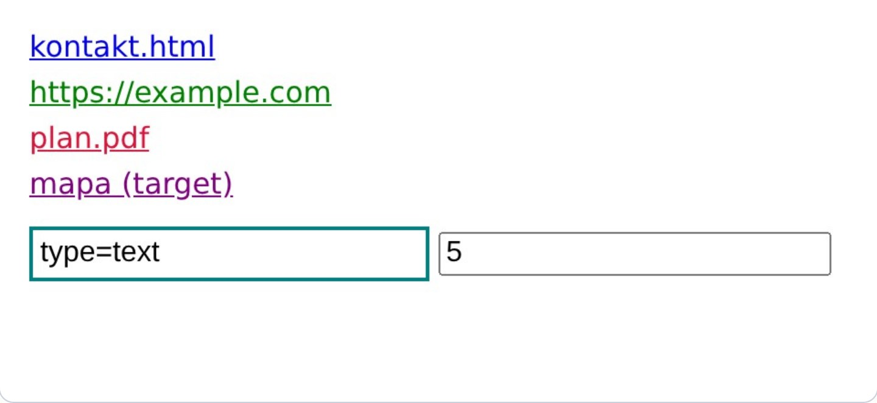
SELEKTORY ATRYBUTU
Wybór po atrybucie i jego wartości
Wynik w przeglądarce
a[target] { color: purple; }
a[href^="https"] { color: green; }
localhost/atrybuty.html
a[href$=".pdf"] { color: crimson; }
input[type="text"] { border: 2px solid teal; }
Zapis | Znaczenie
[attr] | atrybut istnieje
[attr="x"] | wartość dokładnie x
[attr^="x"] | zaczyna się od x
[attr$="x"] | kończy się na x
[attr*="x"] | zawiera x
Witryny i aplikacje internetowe · Rok 1 · Lekcja 7 · Selektory i kaskada
Notes:
Selektor [type="text"] przydaje się w formularzach (lekcja 5). Zapytaj: jaki kolor ma odnośnik https z target="_blank"? Wygrywa reguła zapisana później przy tej samej specyficzności — to wstęp do kaskady.

Slide 7
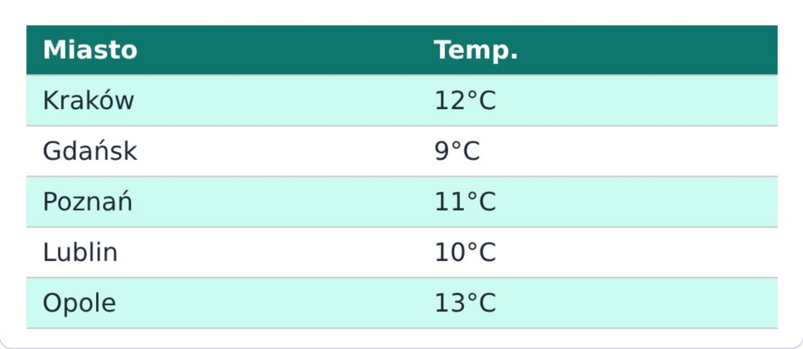
PSEUDOKLASY
Stan i pozycja elementu: :hover, :nth-child
Tabela „w paski” — tr:nth-child(even)
a:hover { color: orange; }
li:first-child { font-weight: bold; }
localhost/pogoda.html
li:last-child { color: gray; }
tr:nth-child(even) { background: #f0fdfa; }
tr:nth-child(3n+1) { … } /* 1, 4, 7… */
li:not(.wybrany) { opacity: .6; }
Zapamiętaj
:nth-child(odd) = nieparzyste, even = parzyste. Liczymy od 1, a pod uwagę bierzemy wszystkie dzieci rodzica.
Witryny i aplikacje internetowe · Rok 1 · Lekcja 7 · Selektory i kaskada
Notes:
Wiersz nagłówka też jest dzieckiem, dlatego parzyste to Kraków, Poznań, Opole. Pokaż na żywo :hover. Tabele w paski to częste polecenie w INF.03: „co drugi wiersz tabeli ma tło…”.

Slide 8
KASKADA
Która reguła wygrywa, gdy kilka pasuje
1. Pochodzenie i ważność
2. Specyficzność
3. Kolejność
style przeglądarki < style autora < deklaracje !important
→
dokładniejszy selektor wygrywa: id > klasa > element
→
przy remisie wygrywa reguła zapisana później
p { color: blue; }
Uwaga
p { color: green; } /* wygrywa */
!important łamie normalną kolejność i trudno go potem nadpisać. Używaj wyjątkowo — w arkuszu egzaminacyjnym nie jest potrzebny.
.info { color: red !important; }
Witryny i aplikacje internetowe · Rok 1 · Lekcja 7 · Selektory i kaskada
Notes:
Słowo kaskada oznacza, że wiele arkuszy i reguł spływa na element, a przeglądarka rozstrzyga konflikty po kolei. Style inline (atrybut style) mają wyższy priorytet niż każdy selektor z arkusza. Nowoczesny CSS ma też warstwy @layer — na razie wystarczy wiedzieć, że istnieją.

Slide 9
OBLICZANIE
Specyficzność: trzy liczby (a, b, c)
Selektor | a: id | b: klasy | c: elem. | Wynik
p | 0 | 0 | 1 | 0,0,1
nav a | 0 | 0 | 2 | 0,0,2
.menu | 0 | 1 | 0 | 0,1,0
a:hover | 0 | 1 | 1 | 0,1,1
ul.menu li a | 0 | 1 | 3 | 0,1,3
#menu a | 1 | 0 | 1 | 1,0,1
#menu .aktywny | 1 | 1 | 0 | 1,1,0
Zapamiętaj
Kolumna b to klasy, atrybuty i pseudoklasy. Porównujemy od lewej: najpierw a, przy remisie b, potem c. Jedno id pokonuje dowolnie wiele klas.
* i kombinatory (spacja, >, +, ~) — 0
:not(x), :is(x) — liczy się x
:where(x) — zawsze 0
atrybut style — wygrywa z każdym selektorem
Witryny i aplikacje internetowe · Rok 1 · Lekcja 7 · Selektory i kaskada
Notes:
Ćwiczenie ustne: policz ul li a (0,0,3) i .menu a:hover (0,2,1). Nie dodajemy tego jak liczb dziesiętnych — 11 klas nie pokona jednego id. W F12 po najechaniu na selektor w panelu Styles widać jego specyficzność.

Slide 10

W PRAKTYCE
Konflikt reguł — kto wygrywa?
Wynik w przeglądarce
#menu a { color: crimson; } /* 1,0,1 */
.menu a { color: green; } /* 0,1,1 */
localhost/menu.html
nav ul li a { color: blue; } /* 0,0,4 */
a { color: gray; } /* 0,0,1 */
<nav>
<ul id="menu" class="menu">
<li><a href="#">Start</a></li>
</ul>
Zapamiętaj
</nav>
Odnośnik w menu jest czerwony: selektor z id ma najwyższą specyficzność, choć zapisano go pierwszy. Link poza menu pasuje tylko do a.
<a href="#">Link poza menu</a>
Witryny i aplikacje internetowe · Rok 1 · Lekcja 7 · Selektory i kaskada
Notes:
Poproś uczniów, by przed pokazaniem wyniku zgadli kolor. Potem otwórz F12 → Elements → Styles: przekreślone deklaracje to te, które przegrały. To najszybszy sposób na pytanie „czemu mój styl nie działa?”.

Slide 11
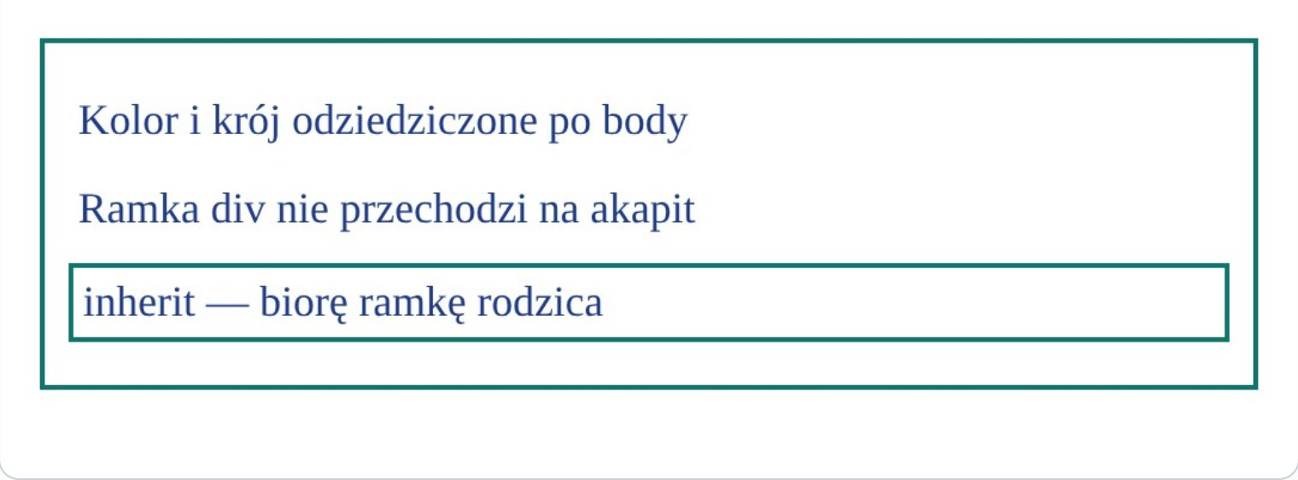
DZIEDZICZENIE
Co przechodzi z rodzica na dzieci
Dziedziczone | Niedziedziczone
color | margin, padding
font-family, font-size | border
line-height, text-align | background
list-style, visibility | width, height, display
Wynik w przeglądarce
localhost/dziedziczenie.html
body { color: #1e3a8a;
font-family: Georgia, serif; }
div { border: 2px solid #0f766e; }
.jak-rodzic { border: inherit; }
Zapamiętaj
Dlatego krój i kolor tekstu ustawiamy raz — dla body. Wartości inherit, initial i unset wymuszają lub kasują dziedziczenie.
Witryny i aplikacje internetowe · Rok 1 · Lekcja 7 · Selektory i kaskada
Notes:
Wartość odziedziczona ma najniższy priorytet — każda reguła wskazująca element bezpośrednio, nawet zwykłe p, ją pokona. Typowy błąd: ustawienie color na div, a potem zdziwienie, że odnośnik w środku jest niebieski — przeglądarka ma własną regułę dla a.

Slide 12
EGZAMIN INF.03
Selektory w arkuszach egzaminacyjnych
Polecenie w arkuszu | Selektor
styl panelu lewego (id lewy) | #lewy
obrazy w panelu prawym | #prawy img
nagłówki drugiego stopnia | h2
odnośnik po najechaniu kursorem | a:hover
co drugi wiersz tabeli | tr:nth-child(even)
elementy z klasą zdjecie | .zdjecie
Test: który selektor ma najwyższą specyficzność?
 | Selektor
A | nav ul li a
B | .menu a:hover
C | #menu a
D | a[href]
Witryny i aplikacje internetowe · Rok 1 · Lekcja 7 · Selektory i kaskada
Notes:
Odpowiedź: C (1,0,1). B ma 0,2,1, A — 0,0,4, D — 0,1,1. W części praktycznej oceniane jest, czy styl dotyczy właściwych elementów — zły selektor to stracony punkt, nawet jeśli wartości są dobre.

Slide 13
DO ZROBIENIA
Ćwiczenia
1
Utwórz stronę z plikiem styl.css dołączonym przez <link>; ustaw dla body krój Verdana i kolor tekstu #333.
2
Nadaj klasę wazne dwóm akapitom i wyróżnij je kolorem tła; jednemu elementowi nadaj id i ustaw ramkę.
3
Zbuduj tabelę 6×2 i pokoloruj co drugi wiersz; po najechaniu kursorem wiersz ma zmieniać tło.
4
Policz specyficzność: #stopka p, ul.menu > li, a:hover, article h2 + p.
5
Zapisz dwie sprzeczne reguły i w F12 (Elements → Styles) wskaż przekreśloną deklarację.
Witryny i aplikacje internetowe · Rok 1 · Lekcja 7 · Selektory i kaskada
Notes:
Zad. 4: 1,0,1; 0,1,2; 0,1,1; 0,0,3. Zad. 5 uczy czytania panelu Styles — to podstawowe narzędzie przy szukaniu błędów.

Slide 14
SPRAWDŹ SIĘ
Pytania na koniec lekcji
1
Dlaczego zalecamy zewnętrzny arkusz stylów zamiast atrybutu style?
2
Czym różni się selektor div p od div > p?
3
W jakiej kolejności przeglądarka rozstrzyga konflikt reguł?
4
Które właściwości są dziedziczone? Podaj dwie dziedziczone i dwie niedziedziczone.
Źródła: MDN Web Docs (CSS selectors, Cascade, Specificity, Inheritance), W3C Selectors Level 4, arkusze CKE INF.03
Notes:
Odpowiedź 3: pochodzenie i !important, specyficzność, kolejność w kodzie.

